Slide 1

Автор проекта
Дорофеева Анна

Slide 2


Slide 3
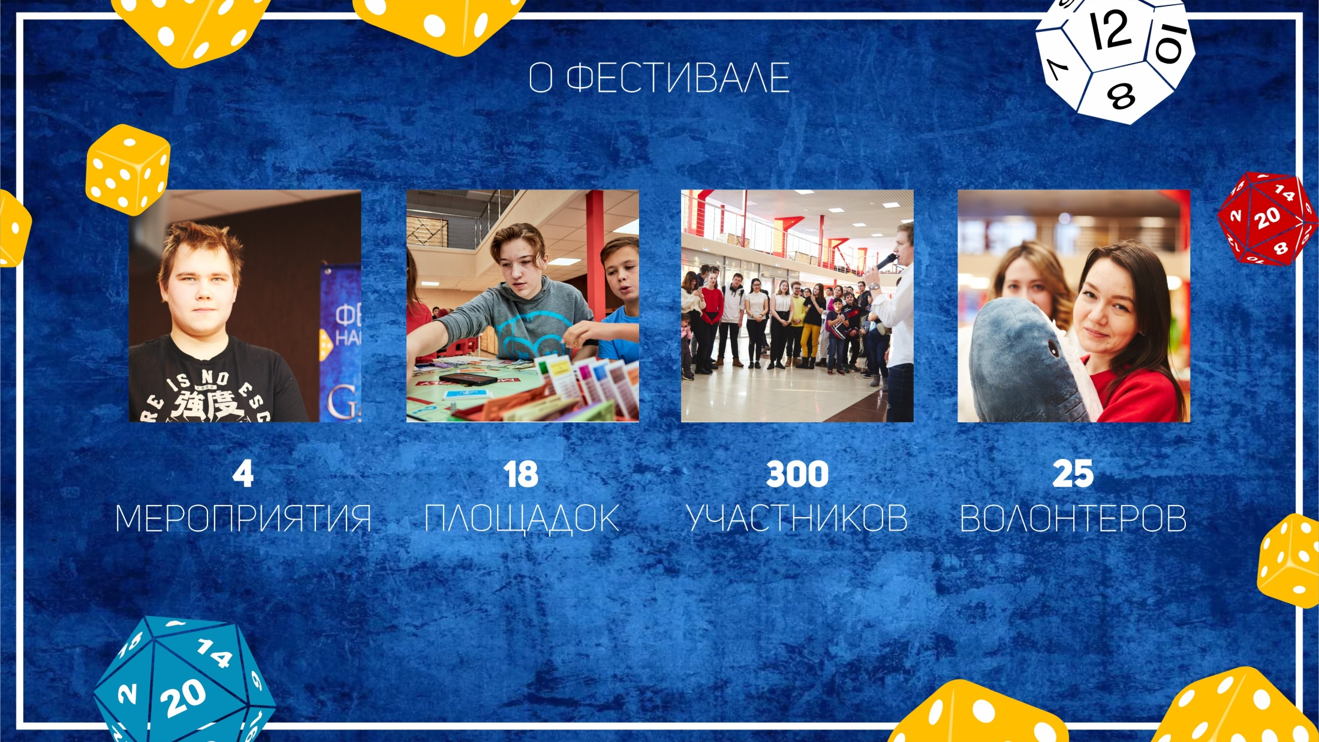

Slide 4
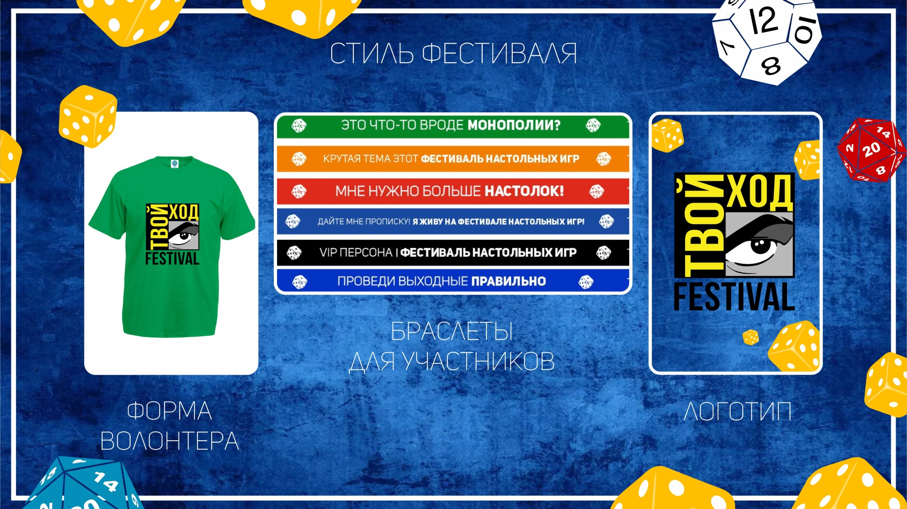

Slide 5


Slide 6
